Slide 1
MINI PROJECT
개인 맞춤형 전력소비
카운슬링 솔루션
권소희, 권영준, 박예솔, 이석화, 정민정
2021.06.18

Slide 2
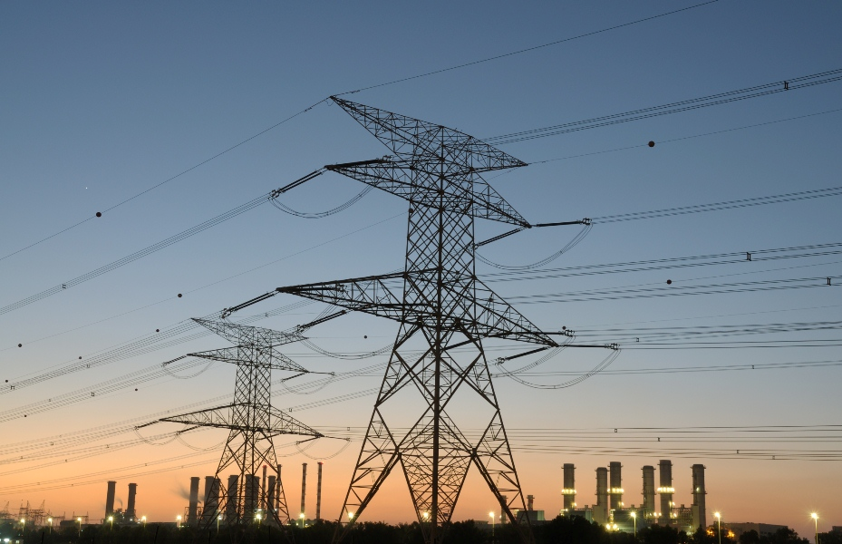
01 주제 선정 배경
02 Data 살펴보기
03 분석 내용 및 결과
04 개선점 및 활용방안
05 참고 자료
CONTENTS

Slide 3


01
주제 선정 배경
Supply Side Management
(공급관리)
Demand Side Management
(수요관리)
· 전력공급 설비 확충에 중점
· 기존에 많이 쓰이던 전력관리 방식
· 전원입지 확보의 어려움, 환경규제
강화 등으로 인해 수요관리라는
새로운 방식이 대두
· 에너지효율(EE)과 수요반응(DR)

Slide 4





01
주제 선정 배경
2014
2019
기존 DR
국민 DR [에너지 쉼표]
· 통신 기술과 전력 측정 기술의
발달과 함께, 2014년부터 공장
이나 대형 건물 등을 중심으로
진행
· 주거용 계약 전력을 사용하고 있는
가정에서 사업에 참여할 경우,
1㎾h당 1300원의 혜택
생활수준 향상,
저렴한 전기요금

Slide 5
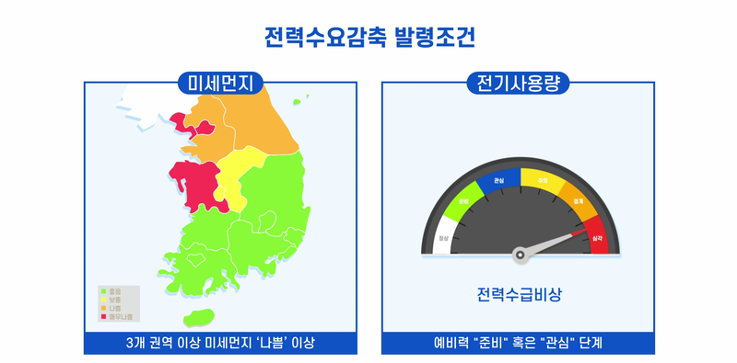
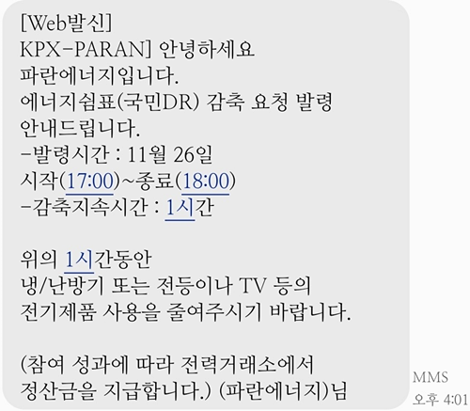

01
주제 선정 배경
[에너지 쉼표]의 현재 운영 방식
: 전력수요감축 발령 조건 충족 시, 개인에게 문자 발송

Slide 6
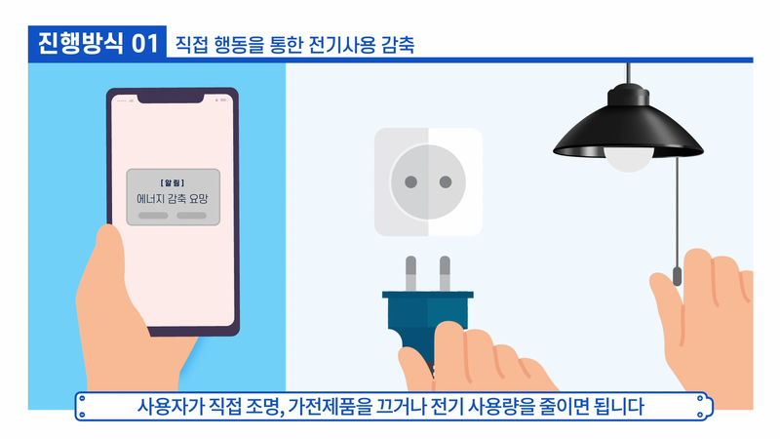
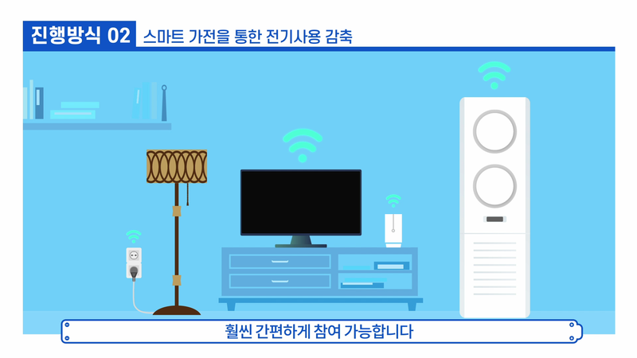
01
주제 선정 배경
[에너지 쉼표]의 현재 운영 방식
: ① 전력 소비자가 직접 플러그를 뽑거나,
② 원격 제어가 가능한 스마트 가전을 통해 자동으로 전기 사용 감축

Slide 7



01
주제 선정 배경
[에너지 쉼표]의 한계점
· 기존의 산업용 전력을 대상으로 하는 DR은 기술적인 참여나 계획된 설비 제어를 통해 사용 전력을
감축하는 방법이었다.
· 그러나, 일반 가정을 대상으로 하는 [에너지 쉼표]는 인센티브를 통해 소비자의 전력 소비 행동 패턴의
변화를 이끌어내는 성격이 강하다.
· 따라서 전력 소비 패턴의 분석을 통해 각 가정에 최적화된 전력 사용 솔루션을 제시하는 것이 중요하다.

Slide 8
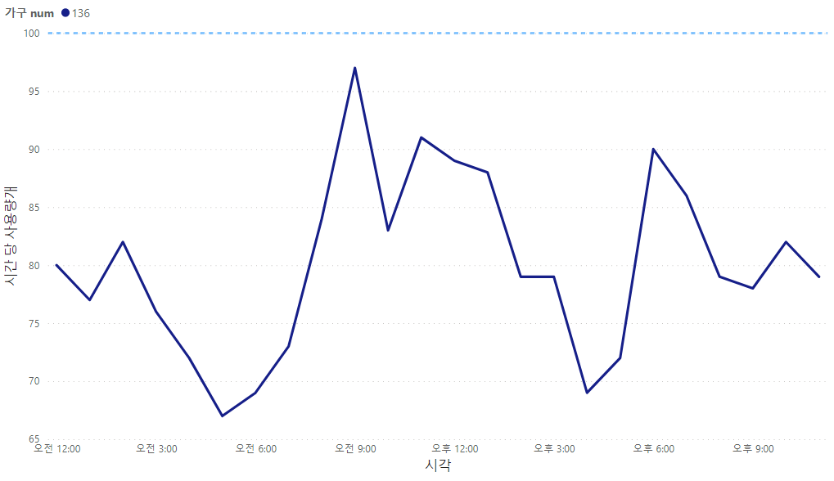
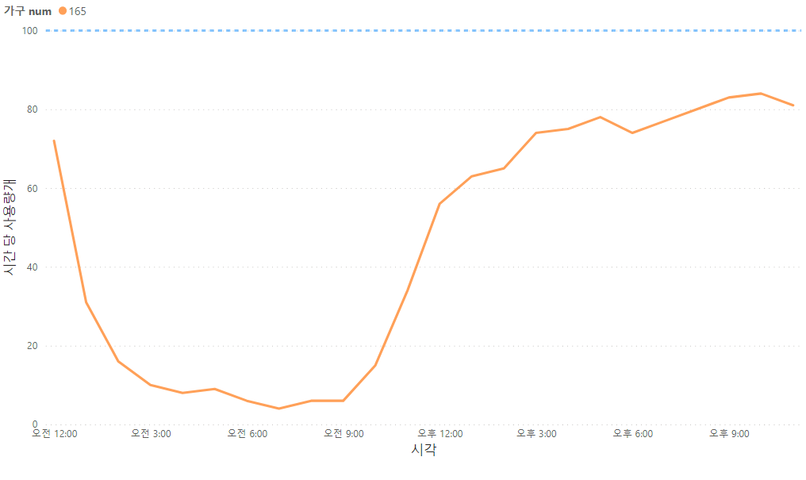

01
주제 선정 배경
해결방안 구상 및 분석 진행 개요
· 군집화(Clustering)를 통해 각 가정 별 전력 소비 패턴에 유의미한 차이가 있는지 확인한다.
· 차이가 있는 경우, 총 몇 개의 전력 소비 그룹으로 나눌 수 있는지 확인하고 각 그룹별 최적의 전력
사용 파트너를 매칭한다.
ex) 오전 시간대 전력 소비가 많은 그룹과 오후 시간대 전력 소비가 많은 그룹을 매칭해 전력 수요를 안정적으로 관리

Slide 9

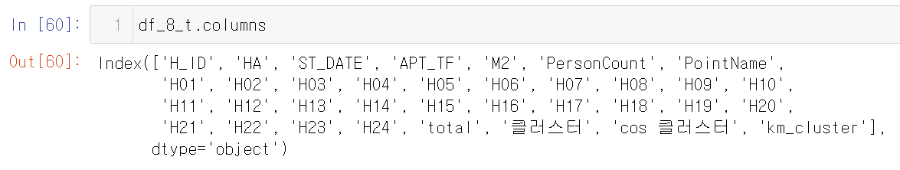

02
Data 살펴보기_Preprocessing
* 전력 총합 +0.01
* Null값 처리 → 0으로 채움
[ 분석에 활용한 Data ]
· 2012년 기준, 스마트 플러그로 측정한
가구별 전력 사용량
(총 사용량 / 가전 기구별 전력 사용량)
· 기간 : 2012년 1월, 4월, 8월
· 총 세대 : 108가구 (측정기록이 21일 이상 有)
H01 - H24 : 기존 10분마다 측정된 전력소비량을 한 시간
단위로 병합
클러스터 : (유클리드 거리 기반으로 생성된) 소속 클러스터 번호
cos 클러스터 : (코사인 유사도 기반으로 생성된) 소속 클러스터 번호

Slide 10
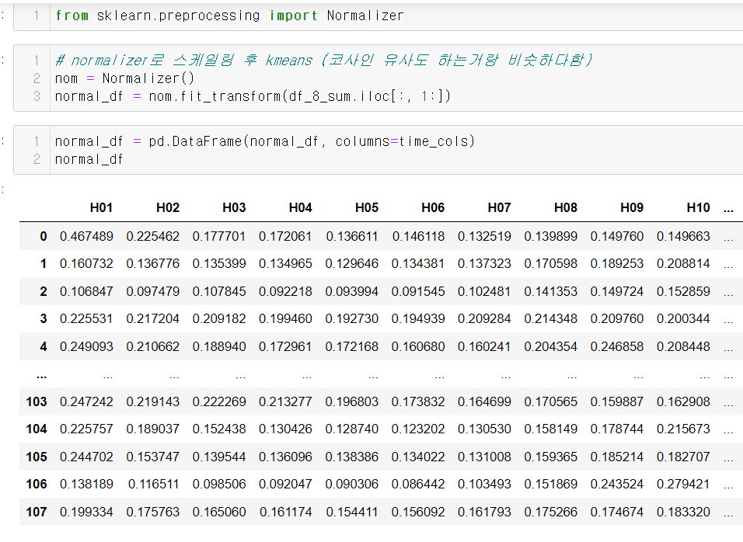
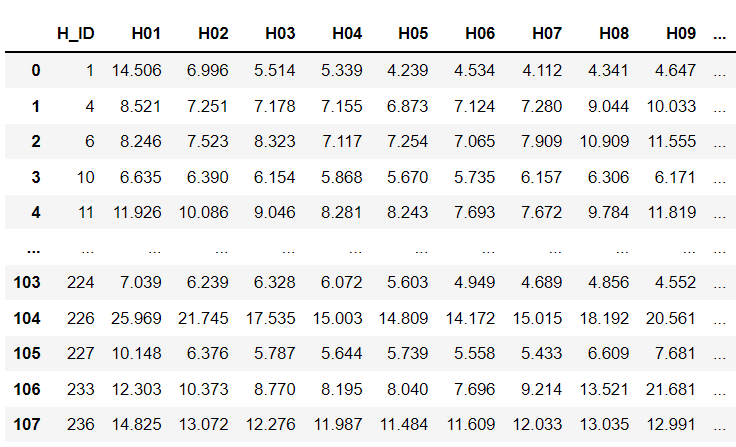

02
Data 살펴보기_Preprocessing
Normalization 진행 후 Kmeans 클러스터링을 진행하면
코사인 유사도를 기준으로 군집화했을 때와 비슷해진다!

Slide 11
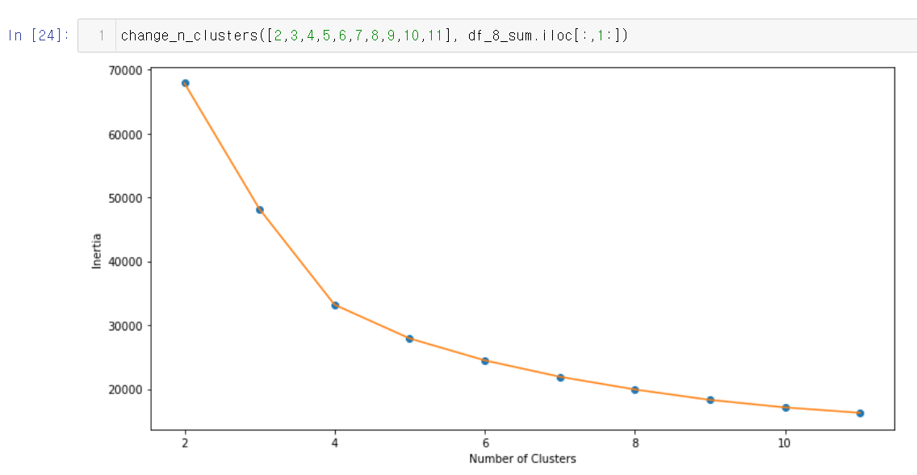


03
분석 내용 및 결과
Cluster 개수
4
6
8

Slide 12
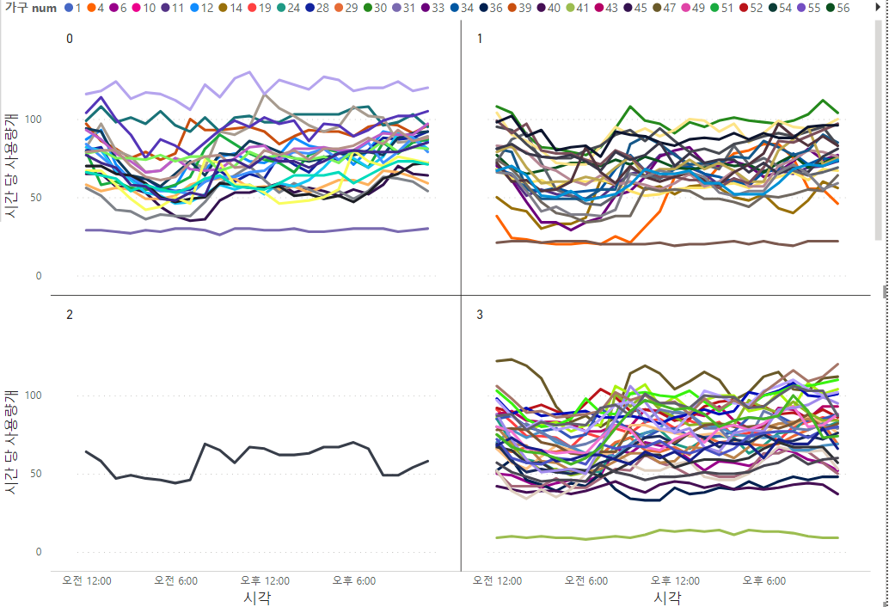
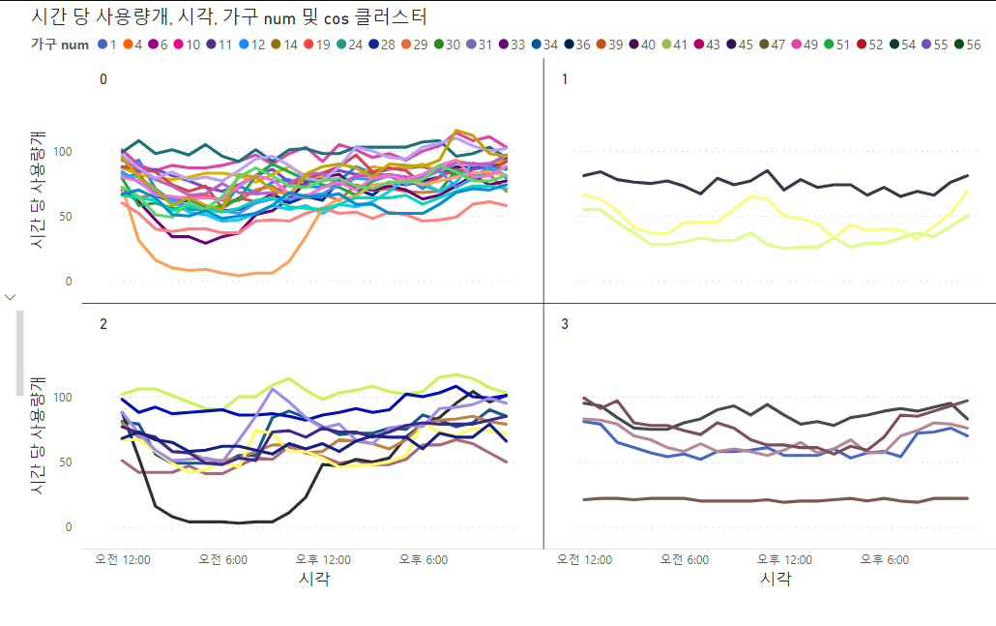
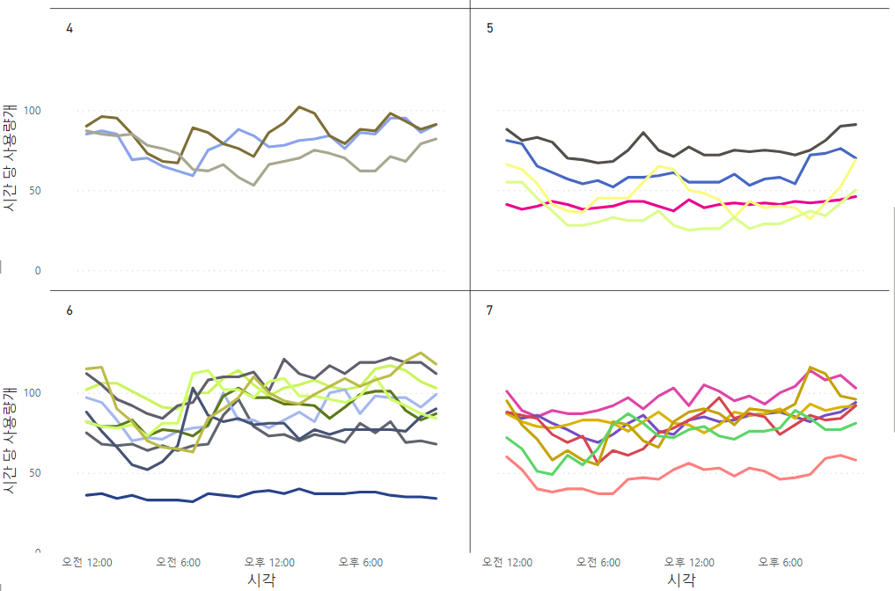
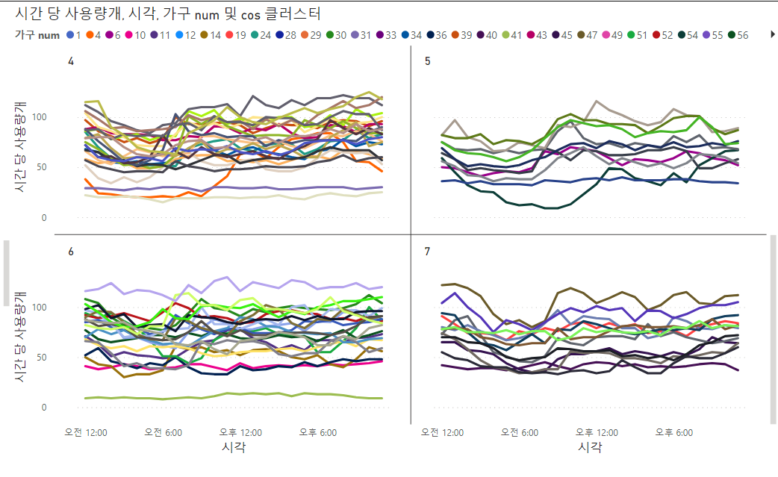
03
분석 내용 및 결과
Euclidean Distance
Cosine Similarity

Slide 13
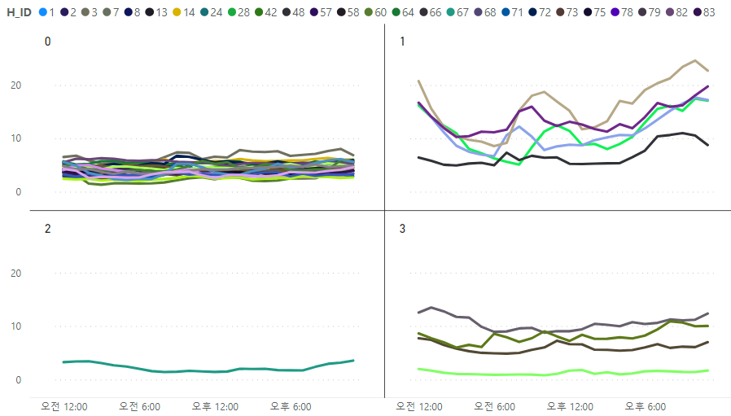
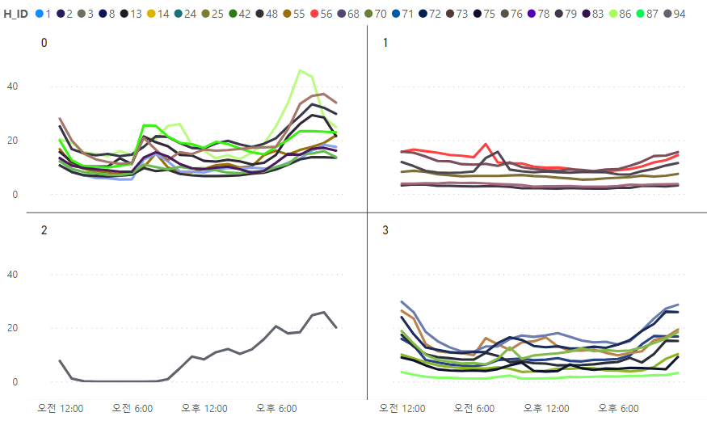
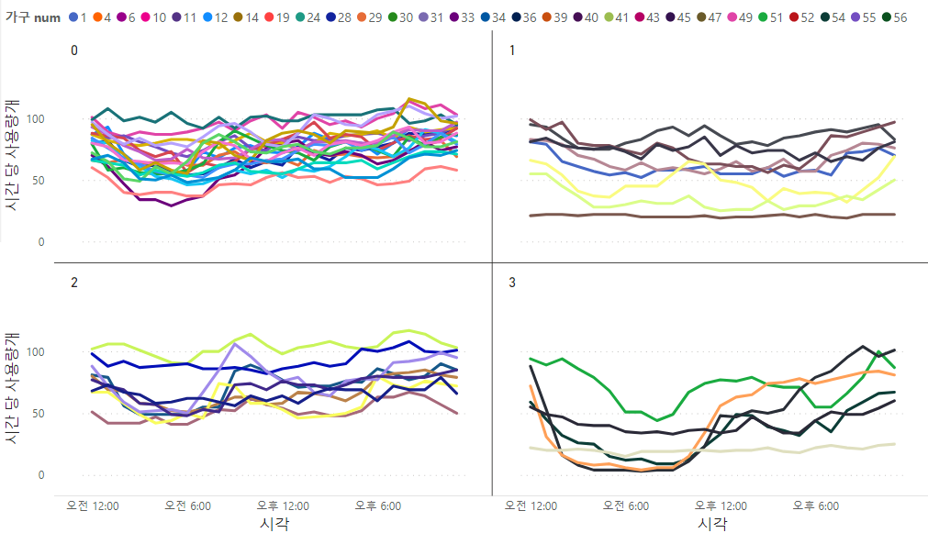
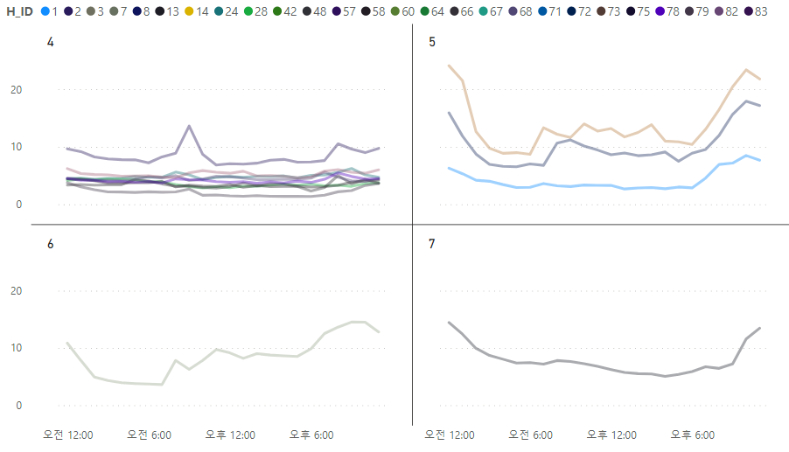
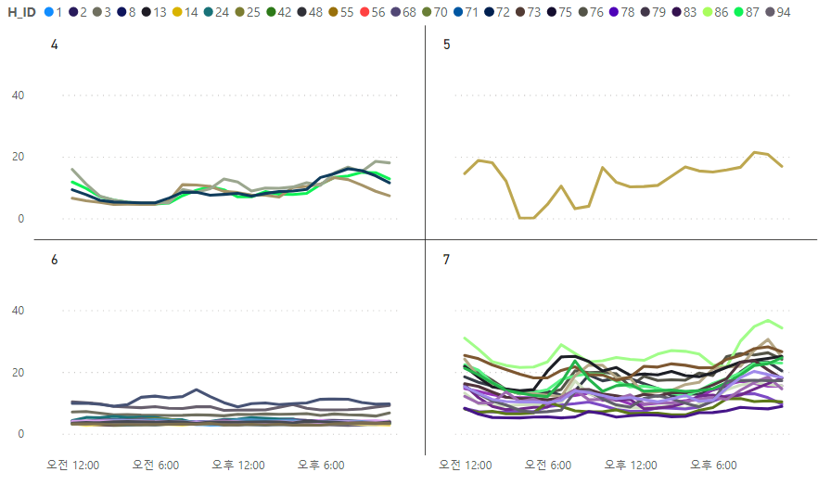
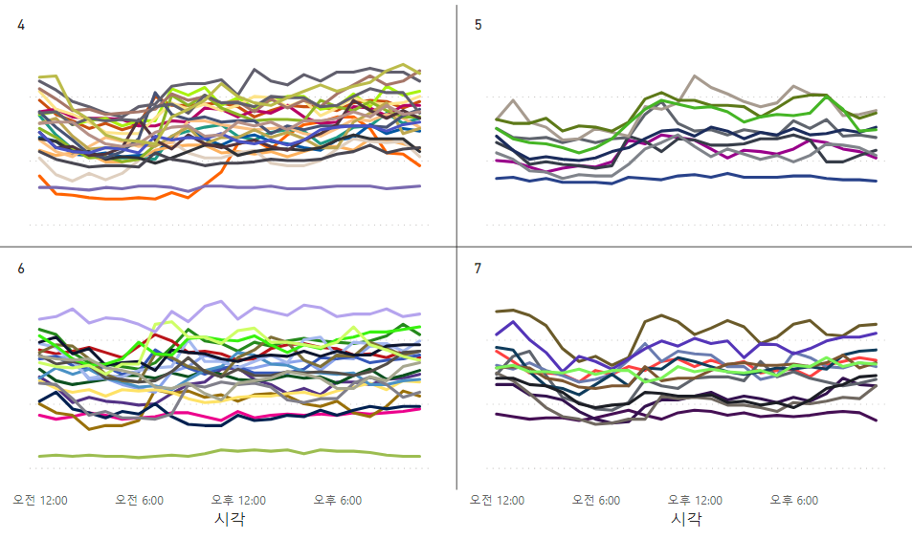
03
분석 내용 및 결과
1월
4월
8월

Slide 14
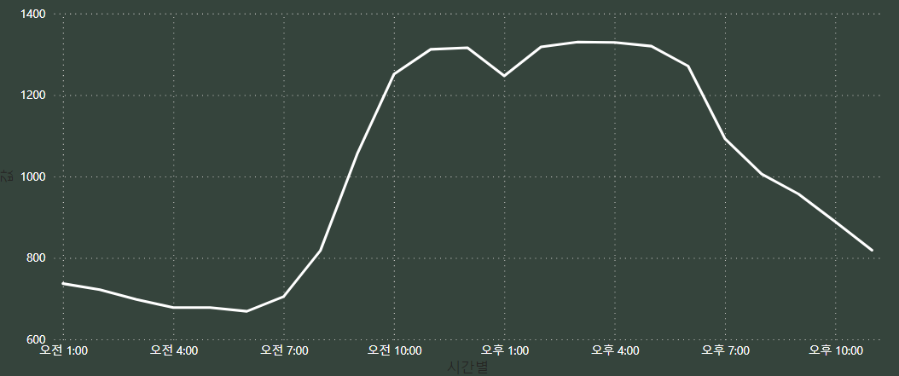





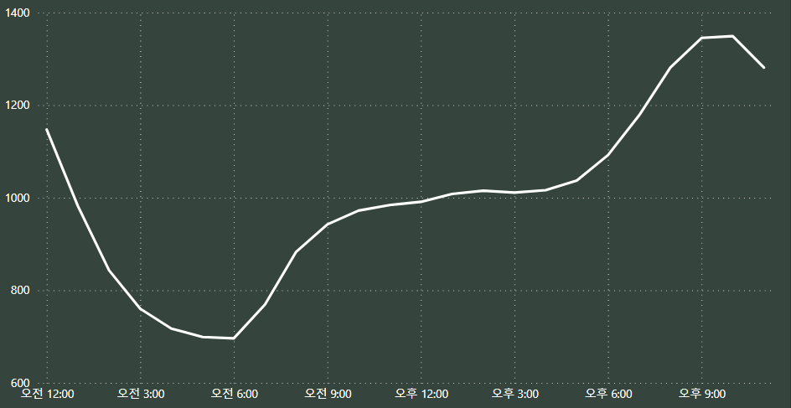
04
개선점 및 활용방안
제조업 전기 소비 패턴
가정 전기 소비 패턴

Slide 15
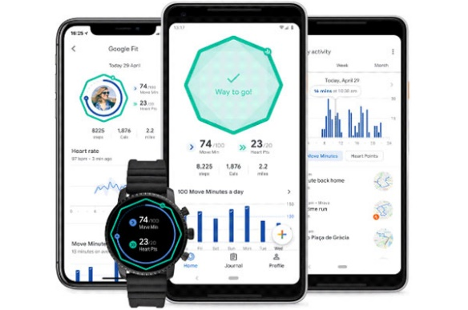
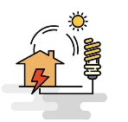
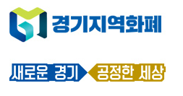
How to Use?
Visualization
Local Money
Total Management
일반 가정 전력 소비자들에게 현재
전력 소비 패턴을 시각적으로 보여주고
대기전력 줄이기 등 전력 사용량 절감 유도
전력 사용량을 줄이면 지역 화폐 등의
인센티브 지급을 통해 사용자의 전력 소비 패턴 변화 유도
기존에 산업과 일반 가정으로 분리되어
있던 에너지 관련 정책을 통합해
관리할 수 있는 가능성 제시

Slide 16
05
참고 자료
참고 문헌
· 전력수요자원 거래시장의 현황과 과제
· 전력 수요 관리의 현실과 가능성
· 수요 자원의 전력시장 참여 효과 분석 (2015)
· 전력소비행태분석 : 산업별(표준산업코드 중분류) 월별 1~24시 전력소비계수
· 전력소비행태분석 : 주택용 월별 1~24시 전력소비계수
참고 사이트
· 전력거래소 공식 블로그 https://m.blog.naver.com/PostList.naver?blogId=kpxpr
· 한국전력공사 홈페이지 https://home.kepco.co.kr/kepco/KE/I/htmlView/KEIAHP00104.do?menuCd=FN01020104

